Slide 1
Programação de Soluções Computacionais
Algoritmos
Professor : Carlos Helano

Slide 2
Objetivo
Desenvolver a capacidade lógica para construção de algoritmos na resolução de problemas.
Apresentar uma visão geral do processo de programação.
Apresentar os recursos da linguagem de programação (Linguagem C vs Linguagem Java).

Slide 3
Conteúdo
Conceitos básicos da programação.
Introdução a Linguagem (Conceitos básicos)
Tipos de Dados;
Operações;
Comandos de Entrada e Saída de Dados;
Estruturas de Controle
Estruturas sequenciais;
Estruturas condicionais;
Estruturas de repetição;
Estrutura de Dados Compostas
Vetores, Matrizes

Slide 4
Ferramentas para Prática
Utilizaremos as ferramentas abaixo para o desenvolvimento das práticas
Falcon C++ . Disponível : https://sourceforge.net/projects/falconcpp/
Repl.it. Disponível : https://repl.it/
NetBeans. Disponível : https://netbeans.apache.org/front/main/index.html

Slide 5
Conceitos Básicos
Algoritmos
A ideia de algoritmos surge pela necessidade do homem em resolver problemas.
A tarefa de Processamento de Dados da máquina consiste em tomar certa informação, processá-la e obter o resultado desejado.
Entrada
Processamento
Saída

Slide 6
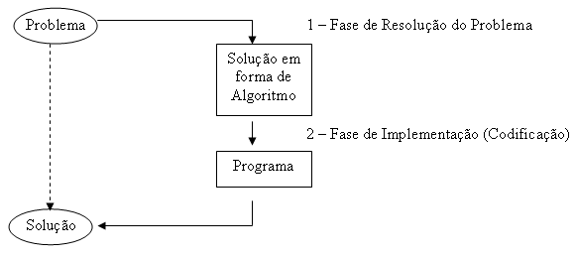
Conceitos Básicos
Como utilizar o algoritmo para solução de problemas

Slide 7
Conceitos Básicos
Situação Problema :
Calcular a média de 3 Provas. P1, P2, P3
1 – Identificar as Entradas
P1, P2, P3
2 – Processamento
(P1+P2+P3)/3
3 – Saída
Média Final

Slide 8
Algoritmos estruturados
Estruturas de um Algoritmo (Estruturas de Controle)
1 – Sequencial
(Os Comandos serão executados um após o outro)
2 – Condicional
(Os Comandos só serão executados se uma determinada condição for satisfeita)
3 – Repetitiva
(Os Comandos serão executados enquanto uma determinada condição for satisfeita)

Slide 9
Conceitos Básicos
Definição : Algoritmos Estruturados
Conjunto de comandos que, obedecidas as estruturas de controle, resultam numa sucessão finita de ações. (Visam um objetivo bem definido)

Slide 10
Algoritmos estruturados
Regras para um bom Algoritmo
1 – Ações simples e bem definidas
2 – Seqüência ordenada de ações
3 – Seqüência finita de ações

Slide 11
Algoritmos estruturados
Fluxograma
Permite a representação gráfica de um algoritmo
Permite que pessoas diversas participem do desenvolvimento. Ou melhor, pessoas de diversas áreas do conhecimento podem contribuir na construção do algoritmo.

Slide 12
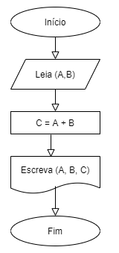
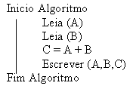
Estruturas de Controle
1 – Seqüencial
(Os Comandos executados um após o outro)

Slide 13
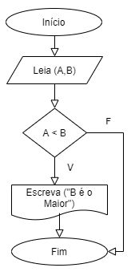
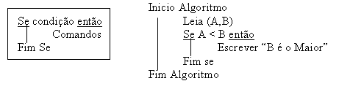
Estruturas de Controle
2 – Condicional
(Os Comandos só serão executados se uma determinada condição for satisfeita)

Slide 14
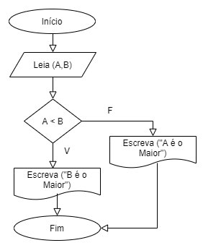
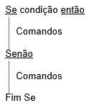
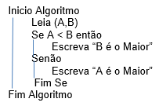
Estruturas de Controle
2 – Condicional
(Os Comandos só serão executados se uma determinada condição for satisfeita)

Slide 15
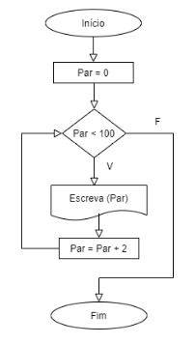
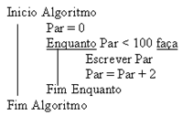
Estruturas de Controle
1 – Repetição
(Os Comandos só serão executados se uma determinada condição for satisfeita)

Slide 16
Exercício
Problema
01 - Faça um programa que receba o salário-base de um funcionário, calcule e mostre o salário a receber. Sabendo-se que esse funcionário tem gratificação de 5% sobre o salário-base e paga imposto de 7% também sobre o salário-base.

Slide 17
Visão Geral - Características
Entendendo a origem da Linguagem Java
E
Identificando elementos em comum nas linguagens C e JAVA

Slide 18
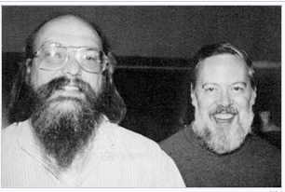
Linguagem de Programação C - Histórico
Criada entre 1969 e 1973 por Dennis Ritchie.
A linguagem C foi uma evolução da Linguagem B Criada por Ken Thompson.
A linguagem foi desenvolvida para o Sistema Operacional UNIX.
Em 1978 foi publicada a primeira edição do livro “The C Programming Language”, por Brian Kernighan e Dennis Ritchie.
Com a popularização dos microcomputadores muitas implementações foram feitas em C, sem um padrão definido.
Em 1983, o ANSI (American National Standards Institute) estabeleceu um comitê para padronização da Linguagem C.
Ken Thompson e Dennis Ritchie

Slide 19





Linguagem de Programação C - Histórico
Durante a década de 1980, Bjarne Stroustrup começou a trabalhar em um projeto onde se adicionavam construções de linguagens de programação orientada por objetos à linguagem C. Surgia a chamada Linguagem C++.
Linguagens Influenciadas pela linguagem C :

Slide 20
Visão Geral – Linguagem C
A Linguagem C é considerada uma linguagem de Nível Médio.
As Linguagens de Baixo Nível compreendem características da Arquitetura do Computador. (Linguagens de Primeira e segunda Geração).
As Linguagens de Alto Nível são linguagens com um nível de abstração relativamente alto. Elas estão mais próximas da linguagem humana.
Permite acesso de baixo-nível, através de inclusões de código Assembly no meio do programa C.
Permite manipulação de bits, bytes e endereços.
Nível Alto
Pascal, COBOL, FORTRAN
Basic, Ada
Nível Médio
C, C++
FORTH
Nível Baixo
Assembly

Slide 21
Visão Geral – Classificação das Linguagens
Programação Estruturada
Uso de algoritmos que utilizam estruturas de controle que permitem o desenvolvimento de uma lógica mais elaborada
Programação Linear
O programador tem uma certa independência do hardware, mas ainda é muito limitado.
Programação Baixo Nível
A forma de programar está muito associada as características do hardware
Programação Modular
POO
Conforme o aumento da complexidade os programas passam a ficar cada vez maiores e necessitam ser agrupados em módulos de funcionalidade
Surge o paradigma do desenvolvimento de programas orientado a objetos, e a forma de programar busca diminuir a distância das máquinas aos seres humanos

Slide 22
Visão Geral - Características
Características da Linguagem C
Estruturas em blocos - Funções - Alta Portabilidade
Poucas restrições - Reaproveitamento de código.
C é uma Linguagem Compilada. Ou seja, um compilador lê o programa inteiro e converte-o em um código-objeto (Código binário ou Código de Máquina). (Em Java temos outro processo de compilação)
C é “Case Sensitive” - Distinção na utilização de maiúsculas e minúsculas. (Característica comum na Linguagem Java)
As variáveis SOMA, Soma e soma são diferentes.

Slide 23
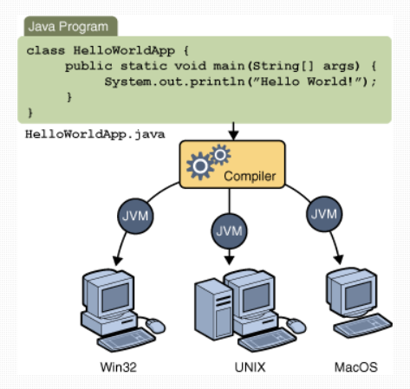
Visão Geral - Características
Processo de compilação na Linguagem Java
JVM (Java Virtual Machine) - funciona como uma camada de abstração entre o código Java e o sistema operacional subjacente

Slide 24
Visão Geral - Características
Todo programa em C é formado por uma ou mais funções. A função main() é a única que precisa necessariamente estar presente no código.
#include <stdio.h>
int a, b, c;
main()
{
scanf("%d",&a);
scanf("%d",&b);
c = a + b;
printf(" \n a + b = %d", c);
}

Slide 25
Visão Geral - Características
Todo programa em C é formado por uma ou mais funções. A função main() é a única que precisa necessariamente estar presente no código.
#include <stdio.h>
int a, b, c;
main()
{
scanf("%d",&a);
scanf("%d",&b);
c = a + b;
printf(" \n a + b = %d", c);
}
* Os programas em C são formados basicamente por funções.
Facilitam a modularização e passagem de parâmetros entre os módulos.

Slide 26
Visão Geral - Características
Todo programa em C é formado por uma ou mais funções. A função main() é a única que precisa necessariamente estar presente no código.
#include <stdio.h>
int a, b, c;
main()
{
scanf("%d",&a);
scanf("%d",&b);
c = a + b;
printf(" \n a + b = %d", c);
}
* As chaves ({}) são utilizadas para agrupar os blocos de comando.

Slide 27
Visão Geral - Características
Todo programa em C é formado por uma ou mais funções. A função main() é a única que precisa necessariamente estar presente no código.
#include <stdio.h>
int a, b, c;
main()
{
scanf("%d",&a);
scanf("%d",&b);
c = a + b;
printf(" \n a + b = %d", c);
}
* O Ponto e Vírgula ( ; ) utilizado para finalizar um comando.

Slide 28
Visão Geral - Características
Todo programa em C é formado por uma ou mais funções. A função main() é a única que precisa necessariamente estar presente no código.
#include <stdio.h>
int a, b, c;
main()
{
scanf("%d",&a);
scanf("%d",&b);
c = a + b;
printf(" \n a + b = %d", c);
}
* Biblioteca Básica (E/S)
#include <stdio.h>
(std = Standard; io = input/output)

Slide 29
Visão Geral – Linguagem C
Comparando diferentes Níveis de Linguagens
Program Sequencial;
Uses crt;
Var a, b, c : integer;
begin
readln(a);
readln(b);
c := a + b;
writeln(' a + b = ', c);
end.
#include <stdio.h>
int a, b, c;
main()
{
scanf("%d",&a);
scanf("%d",&b);
c = a + b;
printf(" \n a + b = %d", c);
}

Slide 30
Visão Geral – Linguagem C
Estrutura básica de um programa em C
#include <stdio.h>
#include <stdlib.h>
/* Meu primeiro código em C */
int a, b, c;
int f1();
void f2();
int main()
{
int d;
printf(“ Hello ! \n”);
system("pause");
return(0);
}
int f1()
{
bloco de comandos;
}
void f2()
{
bloco de comandos;
}
Diretivas de compilação para inclusão das bibliotecas
Comentário
Declaração de variáveis globais
Declaração das funções
Declaração de variáveis locais
Pausa a execução em tela. Utilizado com a biblioteca stdlib.h
A função f1 retorna um valor inteiro
A função f1 retorna um vazio

Slide 31
Visão Geral – Linguagem Java
Comparando diferentes linguagens
import java.util.Scanner;
public class Principal {
public static void main(String[] args) {
int a, b, c;
Scanner entrada = new Scanner(System.in);
a = entrada.nextInt();
b = entrada.nextInt();
c = a + b;
System.out.println(" a + b = " + c);
}
}

Slide 32
Estrutura de Dados – Tipo de Dados
Podemos dizer que um tipo de dado refere-se a um conjunto de valores e a um determinado conjunto de operações sobre estes valores.
Tipos de Dados Básicos
Modificadores de Tipos Básicos
Long ( long int ; long double ) - Short ( short int )
Signed - Permite o uso de sinal - Unsigned – Não permite o uso de sinal
( signed int ) ( unsigned int )
C
char
int
float / double
int
void
Em C, “Verdadeiro” é qualquer valor diferente de zero.
1 = Verdadeiro ; 0 = Falso
O tipo void declara explicitamente uma função que não retorna valor algum.

Slide 33
Declarações -Variáveis e Constantes
Declaração de Variáveis - <tipo> <nome>;
Declaração de Constantes – const <tipo> <nome>;
Comando de atribuição – variável = expressão;
Comandos de Entrada e Saída
int i, j, k;
unsigned int positivos;
double valor;
char letra;
int i = 100;
char letra = '2';
char nome[80] = "jose";
float total = 102.30;
const int i = 100;
const char letra = '2';
i = 100;
letra = '2';
Atribuição Múltipla
i = k = 100;
scanf("%d",&a);
scanf("%d",&b);
c = a + b;
printf(" \n a + b = %d", c);
O operador “&” significa “endereço de”
“%d” – formato para leitura e escrita de um inteiro
\n – quebra de linha

Slide 34
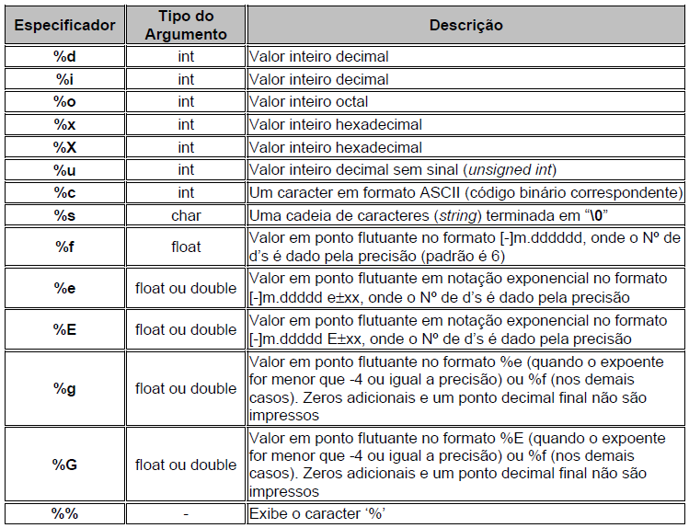
Comandos de Entrada e Saída
Alguns especificadores de formato da função “printf()”

Slide 35
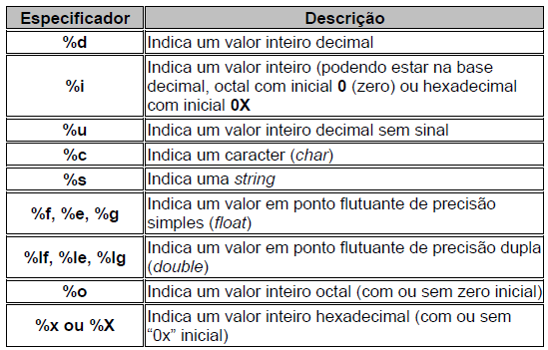
Comandos de Entrada e Saída
Alguns especificadores de formato da função “scanf()”

Slide 36
Operadores
Comparação entre os Operadores Básicos.
Operadores comuns nas Linguagem C e Java
C | Operação
+ | Adição
- | Subtração
* | Multiplicação
/ | Divisão
% | Resto
< | Menor que
<= | Menor que ou Igual
> | Maior que
>= | Maior que ou Igual
= = | Igual
!= | Diferente
! | Negação
&& | Conjunção
|| | Disjunção
Operadores Aritméticos
Operadores Relacionais
Operadores Lógicos

Slide 37
Estruturas de Controle
Sequencial – (C semelhante a Java)
instrução1;
instrução2;
instrução3;
...;
...;
#include <stdio.h>
int a, b, c;
main()
{
scanf("%d",&a);
scanf("%d",&b);
c = a + b;
printf(" \n a + b = %d", c);
}

Slide 38
Estruturas de Controle
Condicional - (C semelhante a Java)
if - else
if (condição)
instrução1;
if (condição)
{
instrução1;
instrução2;
}
#include <stdio.h>
int a, b, c;
main()
{
scanf("%d",&a);
scanf("%d",&b);
if (a < b)
{
printf(" \n a é menor ”);
printf(" \n b é maior ”);
}
else
{
printf(" \n b é menor ”);
printf(" \n a é maior ”);
}
}
if (condição)
instrução1;
else
instrução2;
if (condição)
{
instrução1;
instrução2;
}
else
{
instrução3;
instrução4;
}

Slide 39
Estruturas de Controle
while
Repetição - (C semelhante a Java)
#include <stdio.h>
int k;
main()
{
k = 0;
while (k <= 100)
{
printf(" \n %d ”, k);
k = k + 2;
}
}
while (condição)
{
instrução1;
instrução2;
}
for
#include <stdio.h>
main()
{
for (int k = 0; k <= 100; k=k+2)
{
printf(" \n k = %d", k);
}
}
for (inicialização; condição; incremento)
{
instrução1;
instrução2;
}

Slide 40
Exercício
Problemas
02 - Elabore um algoritmo que verifique se um dado número inteiro positivo é par ou ímpar.
03 – Faça um algoritmo que leia 2 valores numéricos e um símbolo. Caso o símbolo seja um dos relacionados abaixo efetue a operação correspondente com os valores.
“+” “-” “*” “/”

Slide 41
Problemas – Estruturas Condicionais
04 – Faça um algoritmo que calcule a média ponderada de um aluno, a partir de suas 3 notas obtidas no curso. Sabendo-se que a primeira avaliação tem peso 2, a segunda tem peso 4, a terceira tem peso 4.
Mostre ao final a mensagem:
“A MEDIA FINAL DE .........FOI .......”. Informar também se o aluno foi aprovado, Mostrando a mensagem “APROVADO”, caso a nota final seja maior ou igual a 7,0.
05 – Modifique a questão anterior para informar :
APROVADO Caso a nota final seja entre 7 e 10
RECUPERAÇÃO Caso a nota final seja entre 5 e 7
REPROVADO Caso a nota final seja entre 0 e 5.
06 – Fazer um algoritmo que leia 3 valores inteiros e escreva o menor deles.

Slide 42
Problemas – Estruturas de Repetição
07 – Faça um programa para mostrar os números de 1 a 100
08 – Faça um programa para ler 10 números e apresentar o resultado da soma destes números
09 – Faça um programa que imprima os números inteiros entre um dado intervalo A e B.

Slide 43
Problemas – Estruturas de Repetição
10 – A partir da leitura de um número indeterminado de valores não nulos, determinar e exibir quantos desses valores são positivos e quantos são negativos. Determinar também a soma dos positivos e a soma dos negativos. O último valor a ser lido é zero (0 é o flag).
11 – A partir da leitura de um número indeterminado de notas, calcular e exibir a média aritmética dessas notas. O flag para indicar o fim das notas é –1.
12 – O mesmo exercício anterior fornecendo adicionalmente a maior e a menor nota lida.

Slide 44
Vetores
Os vetores são estruturas indexadas, em que cada valor que pode ser armazenado em uma certa posição (índice) é chamado de elemento do vetor.
int vetor[] = new int[10];
Vetores bidimensionais (ou matrizes)
int m[][] = new int[2][4];

Slide 45
Problemas – Vetores
13- Elabore um programa que leia um vetor de 10 elementos que representam 10 valores de notas (Notas com valor de 0 a 10). Calcule a média das notas e informe quantas notas estão acima da média.
14 - Leia um vetor de 10 elementos inteiros e a partir da leitura de um valor inteiro qualquer verifique se este número pertence ao vetor.
15 - Leia um vetor com n elementos inteiros, e organize os elementos em uma sequência invertida.

